Slide 1
SERIE DE MUSICA DE Raíces
La música de raíces llega a Lucerne Publishing

Slide 2
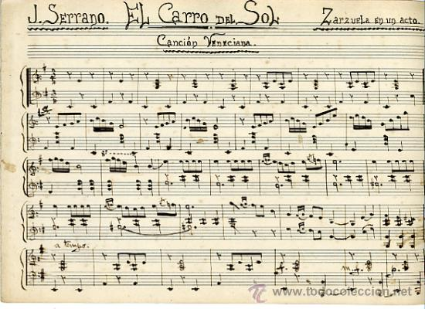
Raíces Americanas Lucerne Publishing
La grabación que esta escuchando es de “Crawfishin´Blue”. Este es un ejemplo de música de raíces contemporánea basada en blues.

Slide 3
¿Qué es la música de raíces?
La música de raíces es música tradicional y de estilo tradicional que proviene de los estilos musicales folclore, rock, country tradicional, blues, tejano y nativo americano. La música de raíces contemporánea generalmente es una amalgama única de estilos diferentes.

Slide 4
Nuestra ofertas incluyen lo siguiente
Orígenes del rock
Blues
Folclore
Country tradicional

Slide 5
Productos de venta por menor
Álbumes y CD’s
Ranking
Colecciones impresas
Todos los productos estarán disponibles en nuestro sitio web www.lucernepublishing.com

Slide 6
Empiece hoy su colección
Seguramente encontrará algo que le guste. Y siga revisando todas las semanas agregamos títulos.

